Slide 1



智能算法安全重点实验室
检索增强大模型技术
探索与思考
庞亮 2024年5月26日
Key Laboratory of AI Safety, Chinese Academy of Sciences
Notes:
近年来，检索增强的范式有效地提升了大语言模型生成内容的准确性和可信性，其核心组成可以分为信息检索模块和大语言模型生成模块。在信息检索模块的视角，检索模型的领域可泛化性和通用性，有助于在大模型应用的各个领域精选出对生成有效的信息；在大语言模型模块的视角，对外部信息使用的鲁棒性和效率，有助于避免检索噪声信息对生成结果的影响；在模块间交互的视角，信息检索模块与大语言模型模块交互配合的机制设计，也是成败的关键；最后，在检索增强生成信息回路的视角，新生成的内容将对信息检索造成潜在影响。

Slide 2

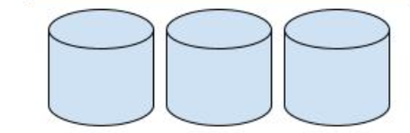



目录
检索增强生成简介
检索视角下的检索增强生成
大模型视角下的检索增强生成
交互视角下的检索增强生成
信息回路视角下的检索增强生成
总结
R
外部语料库
信息检索模型
A
G
查询/问题
答案
大语言模型

Slide 3

检索增强生成简介
问题
信息检索
生成内容
文档列表
外部语料库
问题
大语言模型
经典的检索增强生成的流程

Slide 4


检索增强生成
问题
信息检索
外部语料库知识
内部
参数知识
生成内容
文档列表
外部语料库
问题
大语言模型
利用信息检索连接外部知识库和大语言模型的参数内知识

Slide 5
检索增强生成 - 成功例子
Question: What was OpenAI founded, where is its headquarters located, and what models has it developed?
外部语料
库知识
生成内容
内部
参数知识
OpenAI was established in 2015. OpenAI is headquartered in San Francisco. OpenAI has developed GPT-3, DALL-E, CLIP, etc.
(complex context) … OpenAI has developed GPT-3, DALL-E, CLIP, etc. … (complex context)
… (complex context) OpenAI was established in 2015, … (complex context) OpenAI is headquartered in San Francisco, …
大语言模型

Slide 6
检索增强生成的核心挑战
如何实现非参数知识和参数内知识的有效协同利用
准确地获取知识。
知识之间互补融合，准确地选择
合适的知识去回答对应的问题。
在遇到矛盾的知识后能够识别正确的
知识并避免错误知识的干扰。
问题
问题
非参数知识
参数内知识
问题
问题
问题
问题
问题
问题
问题

Slide 7


检索增强生成的核心挑战
目前面临的问题
非参数知识
参数内知识
非参数知识
参数内知识
非参数知识
参数内知识
问题
问题
干扰!
问题
问题
问题
问题
1. 不能准确获取知识
2. 不能准确选择知识
3. 知识间的干扰

Slide 8
问题：如何准确获取知识
Question: What was OpenAI founded, where is its headquarters located, and what models has it developed?
外部语料库知识
错误
问题
信息检索
… (complex context) AllenAI was established in 2014, … (complex context) OpenAI is headquartered in Seattle, …
错误
生成内容
外部语料库
OpenAI was established in 2018. OpenAI is headquartered in Seattle. OpenAI has developed GPT-3, DALL-E, CLIP, etc.
内部参数知识
错误
… (complex context) OpenAI was established in 2018, … (complex context) OpenAI is headquartered in Berkeley, …

Slide 9
问题：如何准确获取知识
交互的视角
信息检索的视角
如何提升检索模型获取知识的准确性与泛化性，使其与大语言模型广泛的应用场景相匹配？
大模型与信息检索如何高效交互来获取其真正需要的特定知识？
大语言模型的视角
如何缓解大模型生成的知识性幻觉问题？
问题
信息检索
文档列表
生成内容
外部语料库
问题
大语言模型

Slide 10
问题：如何准确选择知识
Question: What was OpenAI founded, where is its headquarters located, and what models has it developed?
外部语料库知识
错误
问题
信息检索
… (complex context) OpenAI was established in 2021, … (complex context) OpenAI is headquartered in Seattle, …
错误
生成内容
外部语料库
OpenAI was established in 2021. OpenAI is headquartered in Seattle. OpenAI has developed GPT-3, DALL-E, CLIP, etc.
内部参数知识
正确
… (complex context) OpenAI was established in 2015, … (complex context) OpenAI is headquartered in San Francisco, …

Slide 11
问题：如何准确选择知识
交互的视角
如何动态地决定是否将检索到的知识提供给大模型？
大语言模型的视角
如何在自身参数内知识和外部检索到的知识间做出动态决策？
问题
信息检索
文档列表
生成内容
外部语料库
问题
大语言模型

Slide 12
问题：如何避免知识间的干扰
Question: What was OpenAI founded, where is its headquarters located, and what models has it developed?
噪音
问题
外部语料库知识
信息检索
… (complex context) OpenAI is co-founded by Elon Musk and several other prominent figures. OpenAI's significant research achievements in 2021 include artificial intelligence models such as GPT-3 …
生成内容
错误
外部语料库
OpenAI was established in 2021. OpenAI is headquartered in Seattle. OpenAI has developed GPT-3, DALL-E, CLIP, etc.
内部参数知识
正确
… (complex context) OpenAI was established in 2015, … (complex context) OpenAI is headquartered in San Francisco, …

Slide 13
问题：如何避免知识间的干扰
交互的视角
如何避免将错误的知识提供给大模型？
信息检索的视角
如何在检索阶段有效地过滤可能的噪音及错误知识？
大语言模型的视角
在面对外部错误的知识时，如何保持鲁棒性，如何主动纠正外部知识并填补缺失知识？
问题
信息检索
文档列表
生成内容
外部语料库
问题
大语言模型

Slide 14
检索增强生成的研究路径
信息检索的视角
BERM (ACL), Match-Prompt (CIKM), NIR-Prompt (TOIS), GenRT (WWW)
交互的视角
SearChain (WWW)
大模型的视角 INFO-RAG (ACL)
问题
信息检索
文档列表
生成内容
外部语料库
问题
大语言模型

Slide 15
检索增强生成的研究路径
信息检索的视角
BERM (ACL), Match-Prompt (CIKM), NIR-Prompt (TOIS), GenRT (WWW)
交互的视角
SearChain (WWW)
大模型的视角 INFO-RAG (ACL)
信息回路的视角 Source Bias
- Text (KDD)
- Image (SIGIR)
问题
信息检索
文档列表
生成内容
外部语料库
问题
大语言模型

Slide 16
01
检索视角下的检索增强生成

Slide 17

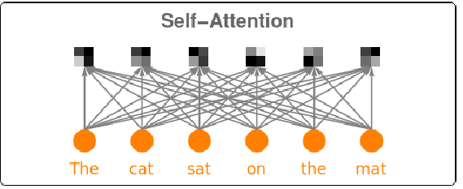
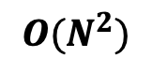
检索视角下的检索增强生成
什么是适合大语言模型检索增强的信息检索？
大语言模型被用做基础模型来处理各个领域和任务中的问题
应用范围广，任务种类多，对跨领域跨任务泛化性要求高。
$$O(N^{2})$$
推理开销大，上下文空间有限，对排序精度和鲁棒性要求高。

Slide 18
检索视角的研究现状
检索源头
非结构化数据，如词组，跨语言文本，提示词等（UPRISE ，CREA-ICL）
半结构化数据如表格，PDF （TableGPT）
结构化数据，如实体，三元组，子图等（KnowledGPT, G-Retriever, SUGRE）
大模型自身的记忆（GenRead, SKR, Selfmem ）
查询重构
查询扩展（多查询扩展，如least-to-most，Chain-of-Verification）
查询改写（Rewrite-retrieve-read，BEQUE，HyDE，Step-back Prompting）
检索器微调
大模型做为数据生成器（PROMPTAGATOR）
大模型做为监督信号（REPLUG）
微调检索器中的适应模块以匹配大模型（Augmentation-Adapted Retriever，PRCA，BGM，PKG）

Slide 19
检索视角下的检索增强生成
根据木桶短板原理，信息检索做为检索增强的重要一环，其对知识的获取能力将直接影响最终检索增强的效果。
多任务多领域的泛化性
NIR-Prompt
上下文有限的噪音鲁棒性
BERM
Match-Prompt
GenRT
问题
召回
排序
重排(截断)
外部语料库

Slide 20

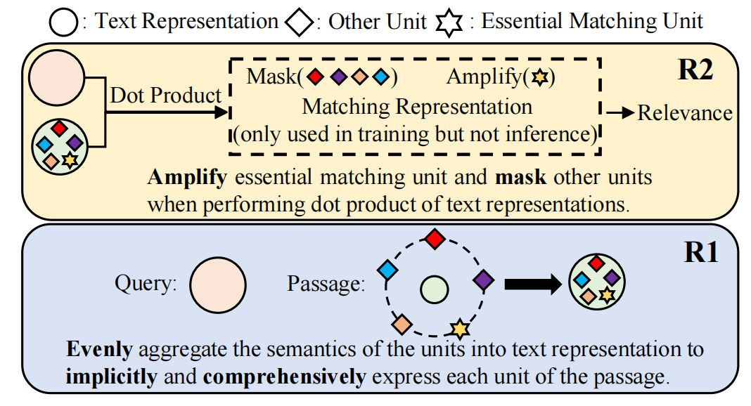
召回阶段的检索泛化
BERM: 训练匹配的平衡可提取表示提高密集检索的泛化能力
BERM: Training the Balanced and Extractable Representation for Matching to Improve Generalization Ability of Dense Retrieval, Proceedings of the 61st Conference of the Association for Computational Linguistics. (ACL 2023)

Slide 21
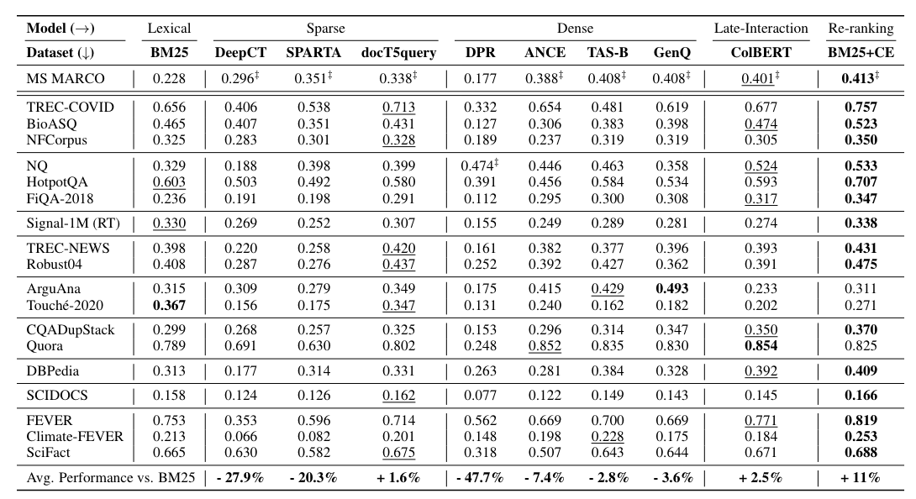
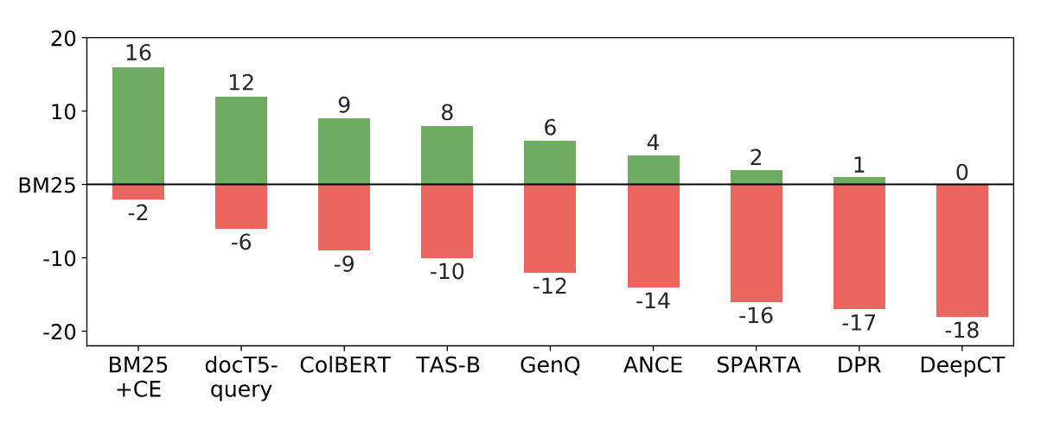
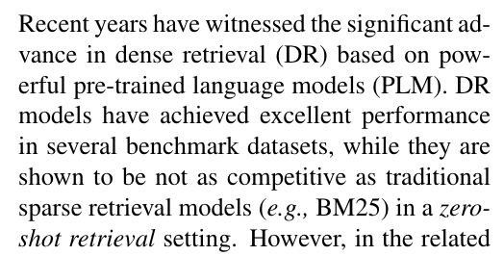
BERM-动机
在Zero-shot的场景下：
大部分稠密向量检索算法的效果比BM25差
From BEIR: A Heterogeneous Benchmark for Zero-shot Evaluation of Information Retrieval Models
From A Thorough Examination on Zero-shot Dense Retrieval
经典的稠密检索方法在数据集之外的场景泛化能力非常差

Slide 22
BERM-动机
稠密向量检索模型对匹配信号的表达
不充分是其泛化性差的关键原因！
匹配信号是信息检索中文档相关性判断的基础的特征，其具有以下两个特征:
能够表达文本的每个部分.
根据两文本的匹配情况确定匹配和非匹配部分，并给出相关性分数.
Score
Score
Score
使用简单的向量相似度来计算两文本间的相关性分数，难以精确地表达匹配和非匹配的部分。
.
.
.
.
.
.
[CLS]
Vector Similarity
.
.
.
.
.
.
Matching
Unmatching
使用term-to-term之间的精确匹配确定
匹配和非匹配的term。
将整个文本表达为一个稠密向量，无法保证对文本
的每部分都有表达。
使用attention机制来聚合各个token的交互，
并给出最终的相关性分数。
Exact Matching
Attention
Encoder
Encoder
.
.
.
.
.
.
.
.
.
.
.
.
.
.
.
.
.
.
使用词袋模型来表达每一个term
使用词向量嵌入来表达每个token
Dense Retrieval
(更好的泛化性)
Cross Encoder
(更好的泛化性)
(更差的泛化性)
BM25

Slide 23
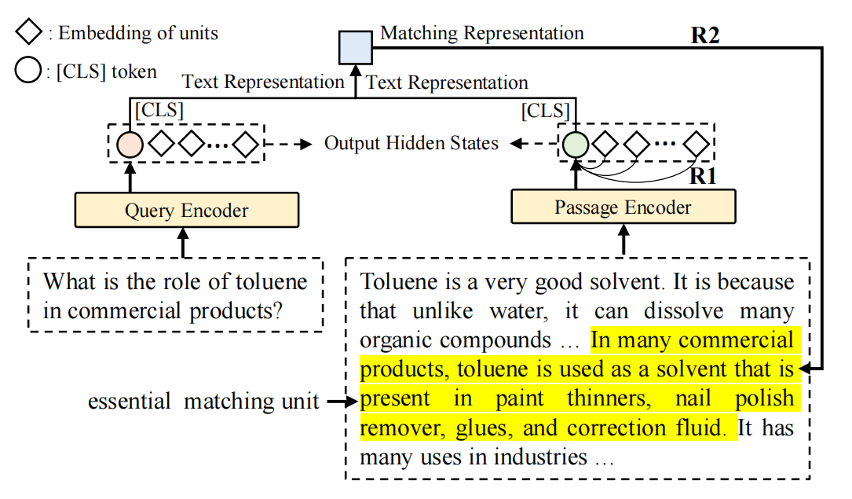
BERM-方法
提出了匹配表示的概念:
---- 两文本表示在计算向量相似度时的中间状态：向量按位乘
提出了可泛化的稠密向量检索模型在训练时的两个要求：
---- R1: 文本表示的语义单元均匀性
---- R2: 匹配表示的关键匹配单元可抽取性

Slide 24
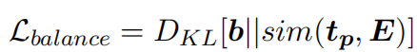
BERM-方法
R1: 文本表示的语义单元均匀性
文本表示
[CLS]
语义距离均等
单元表示
Unit 1
Passage
Encoder
Unit 2
Unit 3
Unit 4
Unit 5

Slide 25
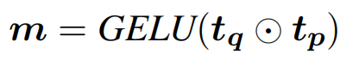
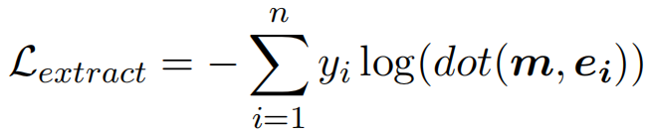
BERM-方法
R2:匹配表示的关键匹配单元可抽取性
文本表示
拉远
Query
Encoder
匹配表示
[CLS]
缩进
文本表示
[CLS]
单元表示
Unit 1
Unit 2
Passage
Encoder
Unit 3
Unit 4
Unit 5

Slide 26
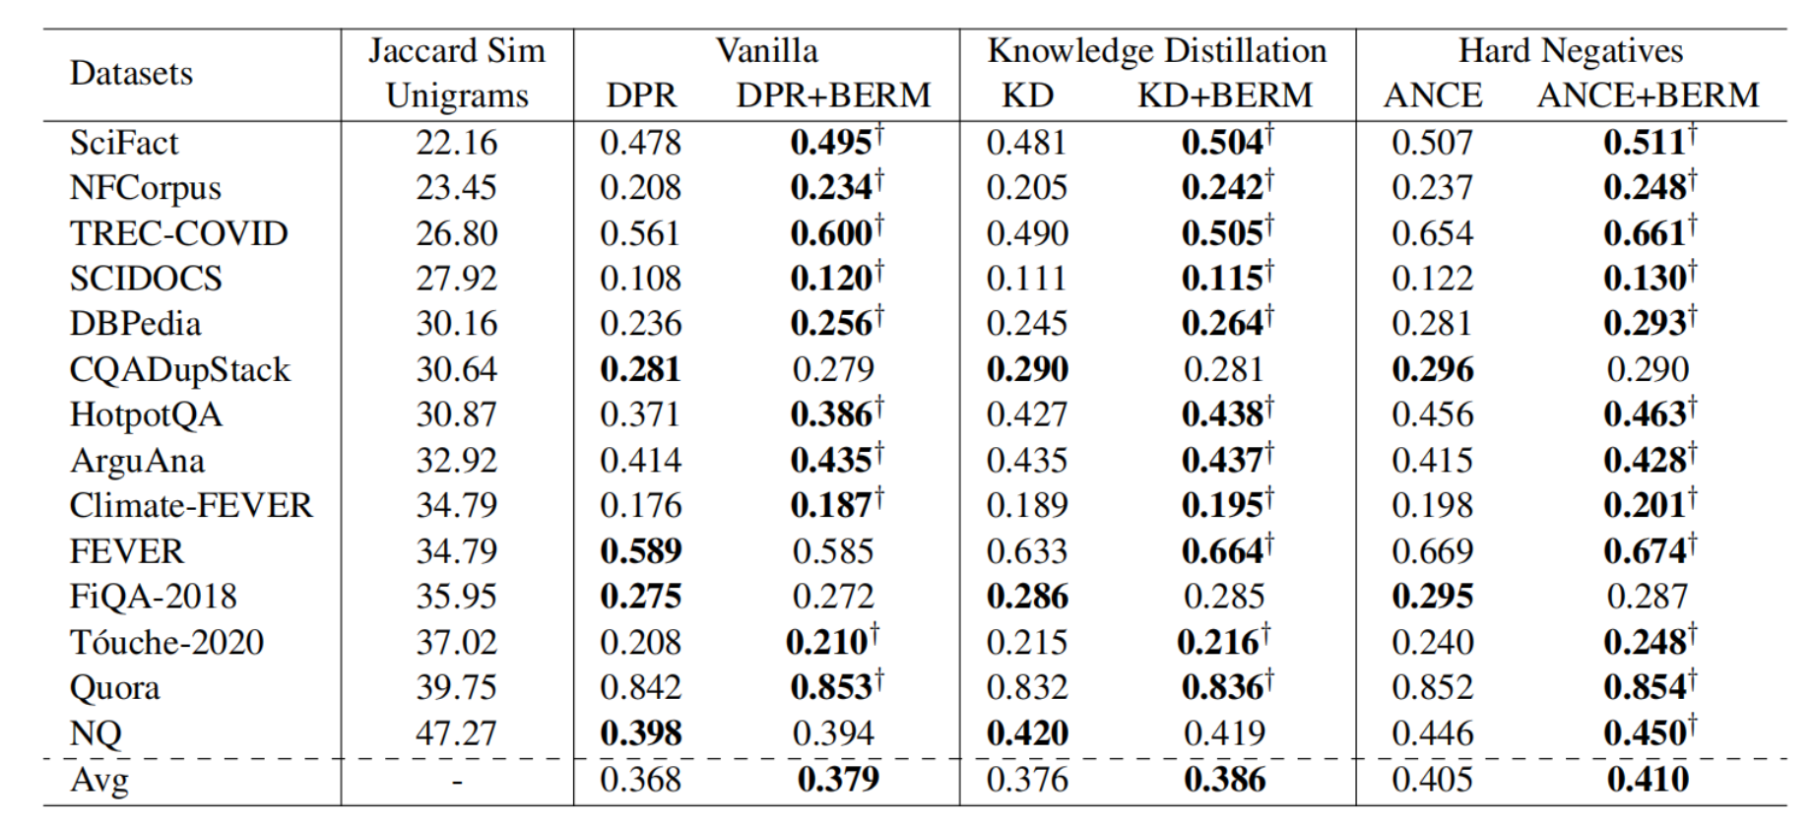
实验
2.9%
2.7%
1.23%
BERM可以和各种稠密向量检索训练方法相结合以提升其泛化性

Slide 27

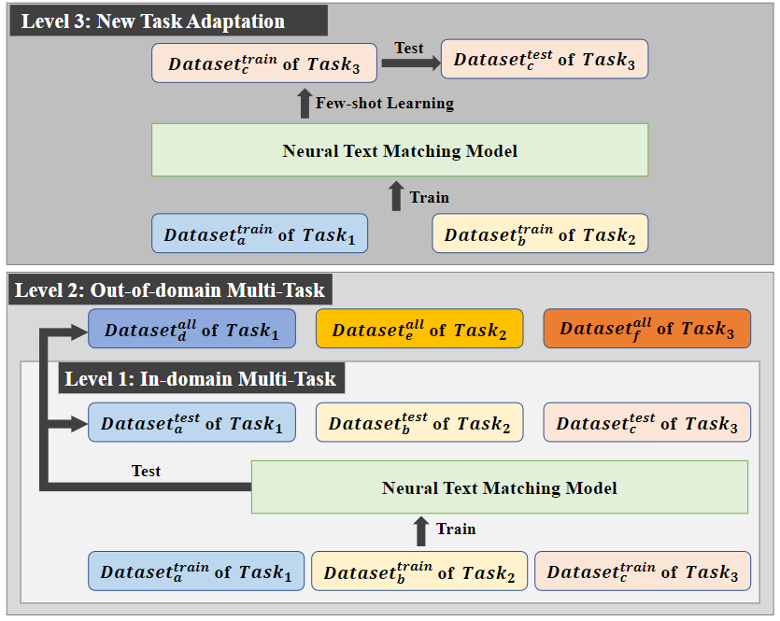
排序阶段的检索泛化
Match-Prompt: 通过提示学习提高神经文本匹配的多任务泛化能力
通用匹配模型：
跨领域泛化
跨任务泛化
新任务适应
Match-Prompt: Improving Multi-task Generalization Ability for Neural Text Matching via Prompt Learning. Proceedings of the 31st ACM International Conference on Information and Knowledge Management (CIKM '22)

Slide 28
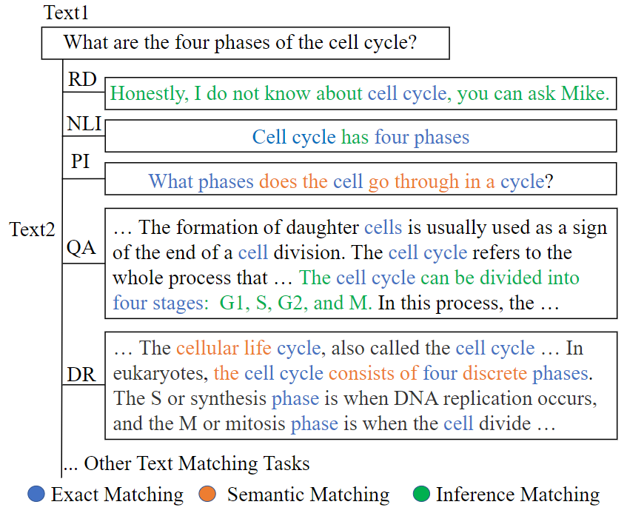
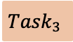
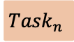
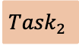
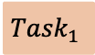
Match-Prompt动机
多种文本匹配任务关注存在共同的关键匹配信号，即精确匹配，语义匹配，推理匹配
$${Task}_{1}$$
Exact
Matching
$${Task}_{2}$$
Task
Description
Semantic
Matching
$${Task}_{3}$$
.
.
.
Inference
Matching
$${Task}_{n}$$
匹配信号

Slide 29
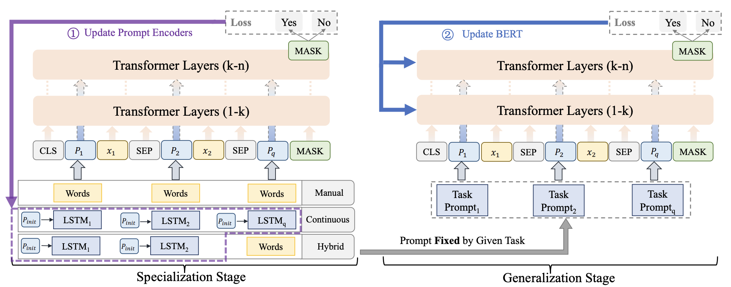
Match-Prompt模型
如何捕捉到任务通用的关键匹配信号？
如何将关键匹配信号组合以适应不同任务？
两阶段训练策略：特殊化——泛化

Slide 30
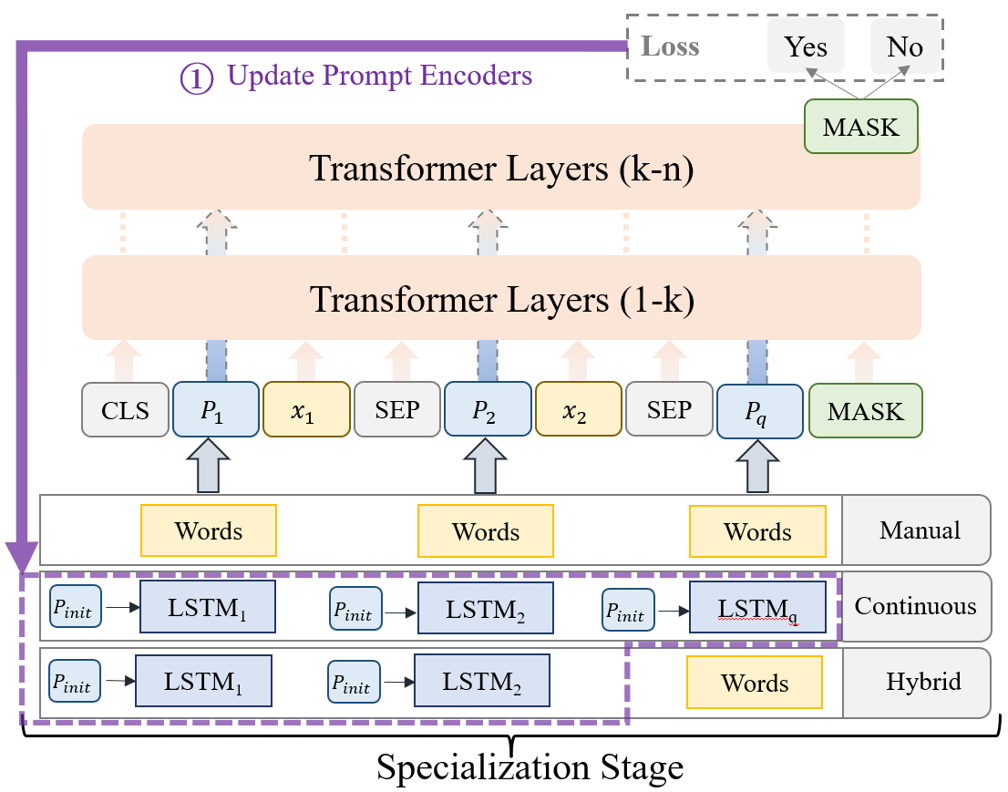
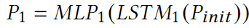
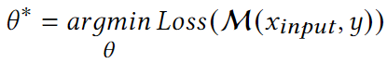
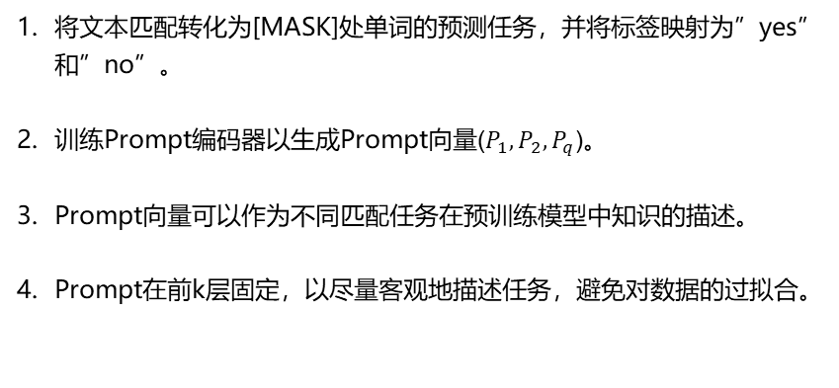
Match-Prompt模型 – 特殊化
将文本匹配转化为[MASK]处单词的预测任务，并将标签映射为”yes”和”no”。
训练Prompt编码器以生成Prompt向量($P_{1}, P_{2}, P_{q}$)。
Prompt向量可以作为不同匹配任务在预训练模型中知识的描述。
Prompt在前k层固定，以尽量客观地描述任务，避免对数据的过拟合。

Slide 31
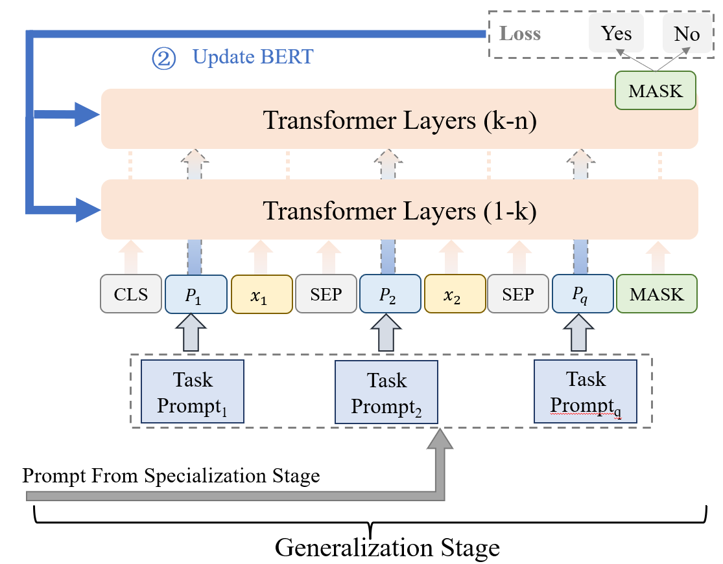
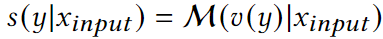
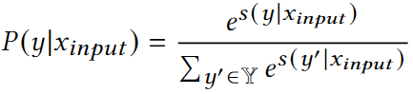
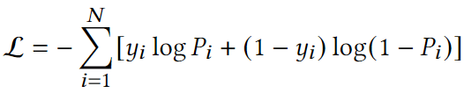
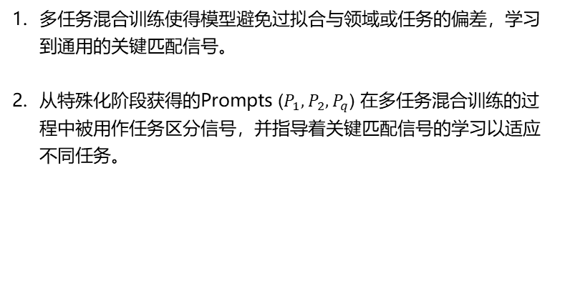
Match-Prompt模型 – 泛化
多任务混合训练使得模型避免过拟合与领域或任务的偏差，学习到通用的关键匹配信号。
从特殊化阶段获得的Prompts ($P_{1}, P_{2}, P_{q}$) 在多任务混合训练的过程中被用作任务区分信号，并指导着关键匹配信号的学习以适应不同任务。

Slide 32



实验
适配新任务
训练在多任务数据集
测试在新任务
适配领域外多任务数据集
训练在多任务数据集
测试在领域外数据集
适配领域内多任务数据集
训练在多任务数据集
测试在领域内未见样本

Slide 33
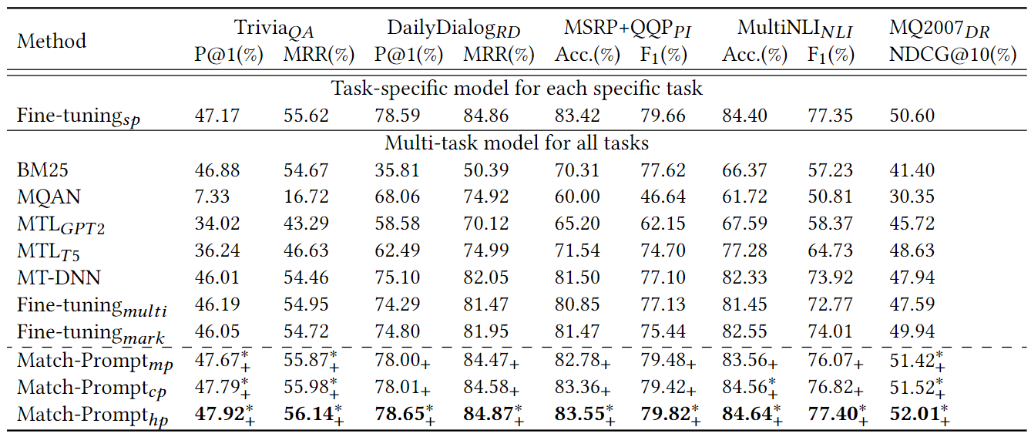
实验: 适配领域内多任务数据集
Match-Prompt在每个任务上的表现超越了相应微调范式的专用模型
Match-Prompt相较于其他多任务模型具有更强的领域内多任务泛化能力

Slide 34
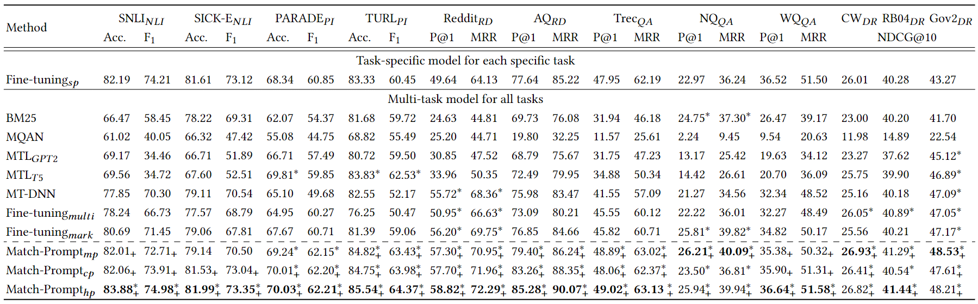
实验: 适配领域外多任务数据集
Match-Prompt对于领域外数据集具有更强的泛化能力，这表明Match-Prompt能够捕捉通用的关键匹配信号，并通过和相应的Prompt相适应来泛化各个任务和领域

Slide 35
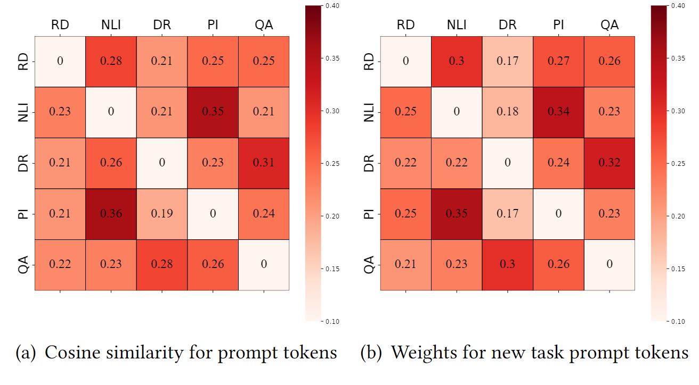
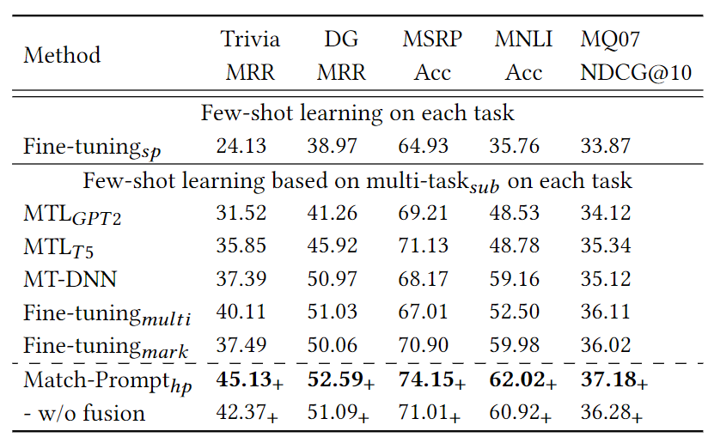
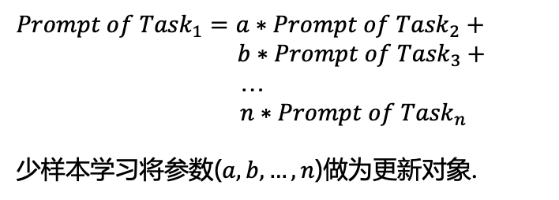
实验: 适配新任务
新任务的Prompt由其他已有任务组合而来
${Prompt of Task}_{1}=$ ${a∗Prompt of Task}_{2}+$
${ b∗Prompt of Task}_{3} +$
…
${n∗Prompt of Task}_{n}$
少样本学习将参数($a, b, …, n$)做为更新对象.
Match-Prompt不仅能够捕捉通用的匹配信号，而且能有效地组合已有任务来适应新任务

Slide 36

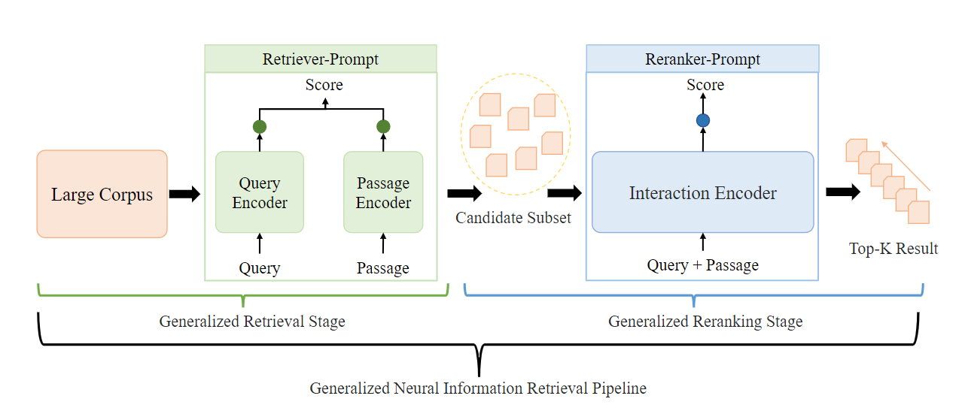
召回-排序全流程的检索泛化
NIR-Prompt: 多任务可泛化神经信息检索训练框架
NIR-Prompt: A Multi-task Generalized Neural Information Retrieval Training Framework. ACM Transactions on Information Systems (TOIS)

Slide 37

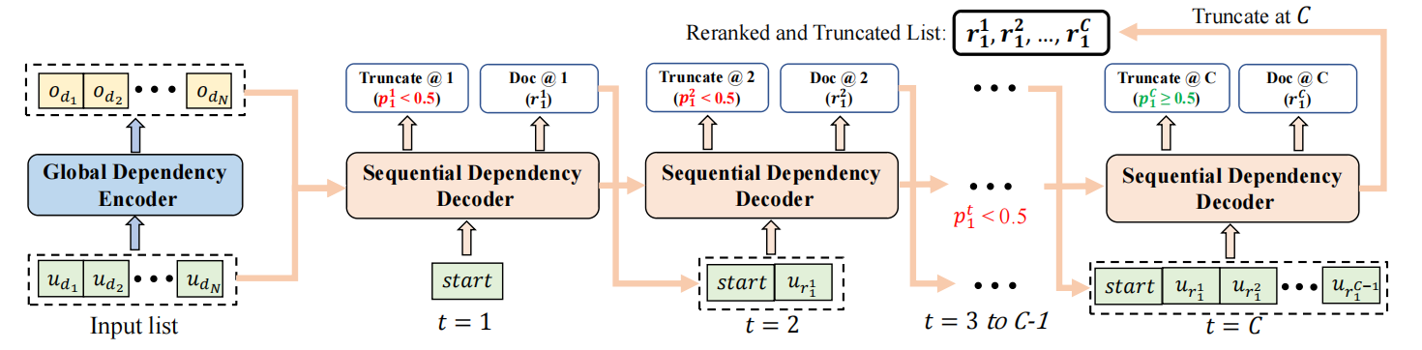
重排-截断阶段的噪音过滤
检索增强生成的列表感知重排序-截断联合模型
生成式重排-截断框架
List-aware Reranking-Truncation Joint Model for Search and Retrieval-augmented Generation. Proceedings of the ACM Web Conference 2024 (WWW'24)

Slide 38












GenRT-动机
Recall
Step1
Step2
Query
Re-Ranking
Truncation
Corpus
以往的重排-截断都为分离式pipeline，重排和截断任务分别进行训练和推理

Slide 39
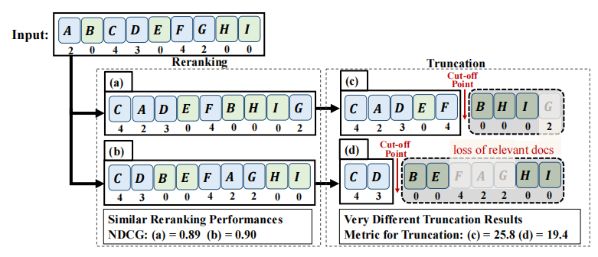
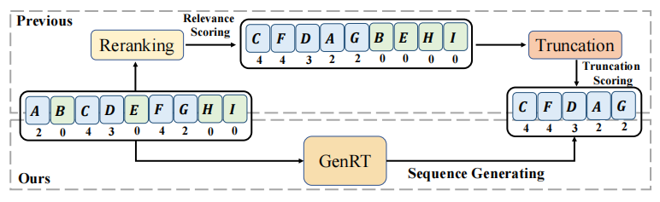
GenRT-动机
分离建模 VS 联合建模
分离建模的问题：
难以共享重排和截断任务对排序
列表的上下文建模信息。
误差累积问题：重排的微小错误对截断产生
巨大的影响，且无法通过联合优化解决。

Slide 40
GenRT-方法
整体框架
全局依赖编码器捕捉输入的排序列表的特征，序列依赖解码器按照相关性递减的顺序一步步生成最终的排序列表，并在每一步进行截断判断，当判断为真时，停止生成，返回最终重排和截断过的列表

Slide 41
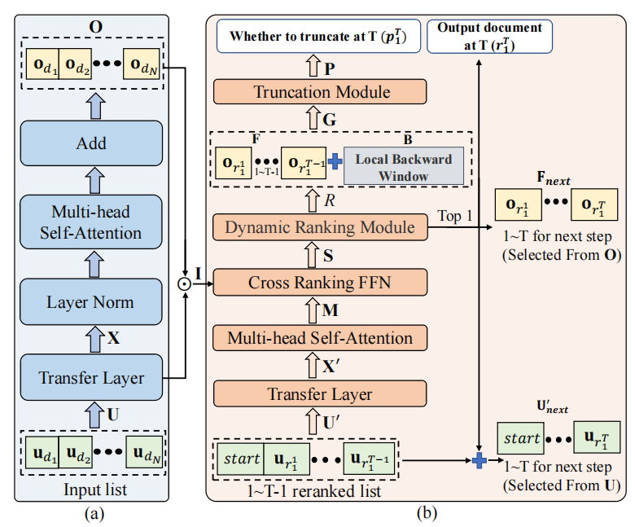
GenRT-方法
模型结构
MHSA: 捕捉排序列表的列表级上下文特征
Cross ranking FFN: 在每个生成步骤选择最佳的
输出文档.
Dynamic Ranking Module: 在每个生成步骤生成局
部的动态排序列表。
Truncation Module: 在每个生成步骤基于双向序列信
息做出截断判断。

Slide 42
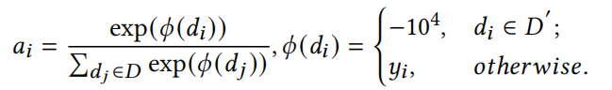
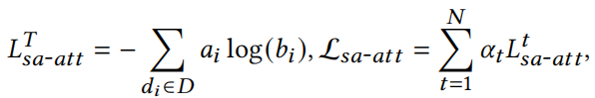
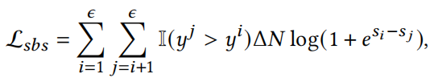
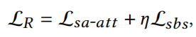
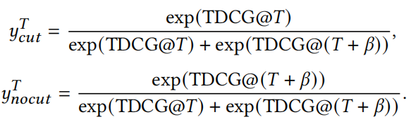
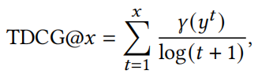
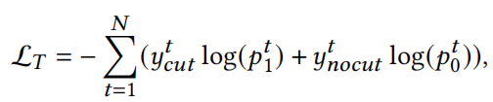
GenRT-方法
训练
重排训练:
Step-adaptive Attention:
Step-by-step lambda loss：
Combine:
基于步适应的相关性分数预估
截断训练:
Reward Augmented Maximum Likelihood (RAML):
Loss Function:
奖励增强的最大似然损失
按batch迭代式训练:
当模型进行重排训练时，截断相关的参数被冻结，且训练目标为重排的损失函数
当模型进行截断训练时，重排相关的参数被冻结，且训练目标为截断的损失函数

Slide 43
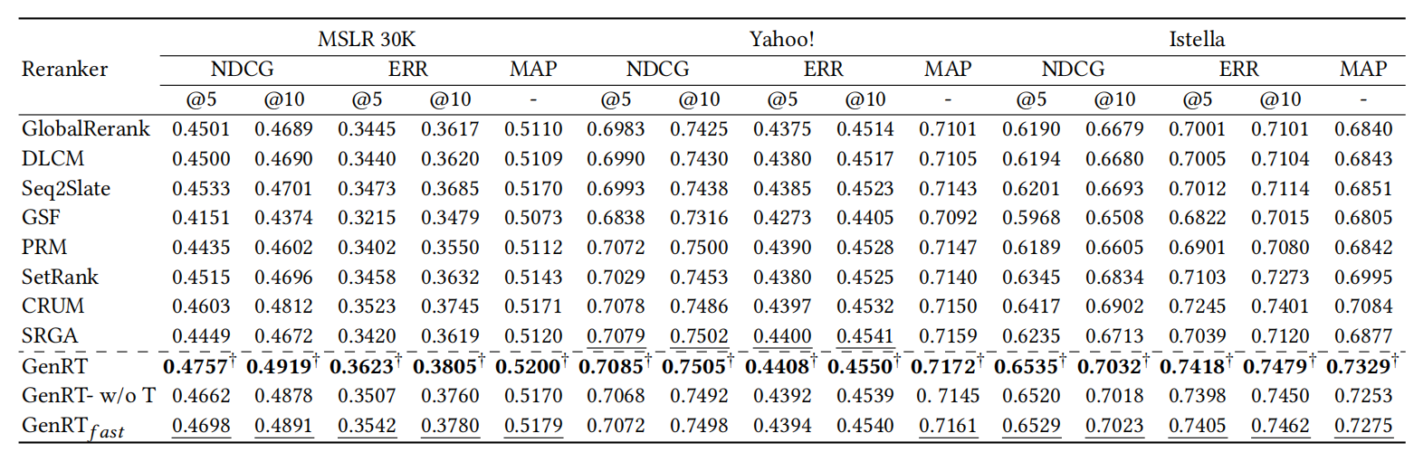
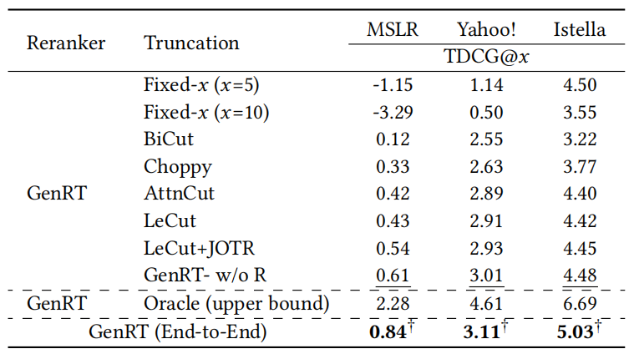
GenRT-实验
网页搜索场景中的重排与截断
截断任务
重排任务
仅训练重排或截断的GenRT 在重排和截断任务上都超越了相关的基线模型.
我们生成式排序范式的有效性

Slide 44
GenRT-实验
网页搜索场景中的重排与截断
截断任务
重排任务
GenRT 比仅训练了重排或截断的GenRT在重排和截断任务上都要更好.
我们联合训练方法的有效性

Slide 45
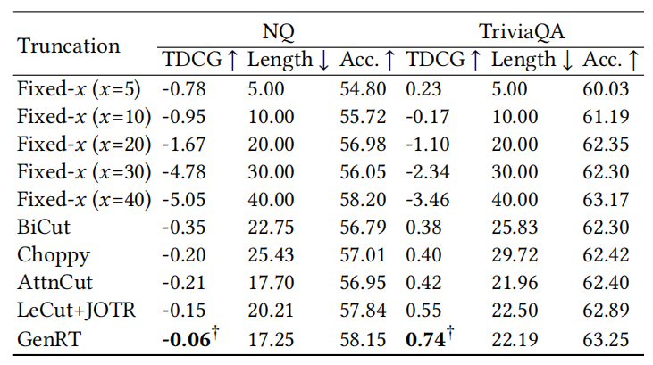
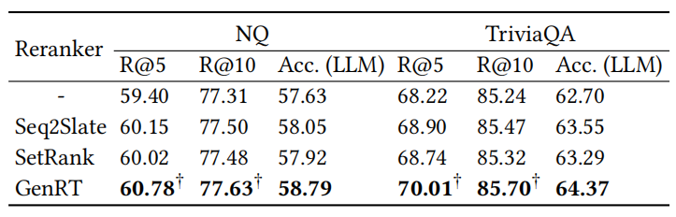
GenRT-实验
检索增强场景中的重排与截断
重排任务
截断任务
与固定截断长度40相比, GenRT以明显更短的排序列表实现了大致相当的准确率。 (这意味着更小的大语言模型运行开销).
与固定截断长度20相比，GenRT以较短的排序列表实现了明显更好的准确率.

Slide 46
02
大模型视角下的检索增强生成

Slide 47
大模型视角下的检索增强生成
大模型如何鲁棒地对抗输入的噪音知识，并在参数内外知识之间做出选择
问题
知识生成
非参数知识
问题
问题
问题
参数内知识
大语言模型
问题
问题

Slide 48
大模型视角下的研究现状
有监督指令微调：在领域特定数据集上构造检索-问题-答案三元组，利用构造的有监督三元组进行指令微调，教会大模型如何使用检索到的文档。
强化学习：强化学习对齐大语言模型在使用检索文档上的偏好
模型蒸馏：使用更强大的模型作为教师模型微调生成器
生成器与检索器协同微调：最小化检索器分布与LLM偏好之间的KL散度以及最大化给定检索增强指令情况下正确答案的可能性
监督数据是必要条件

Slide 49

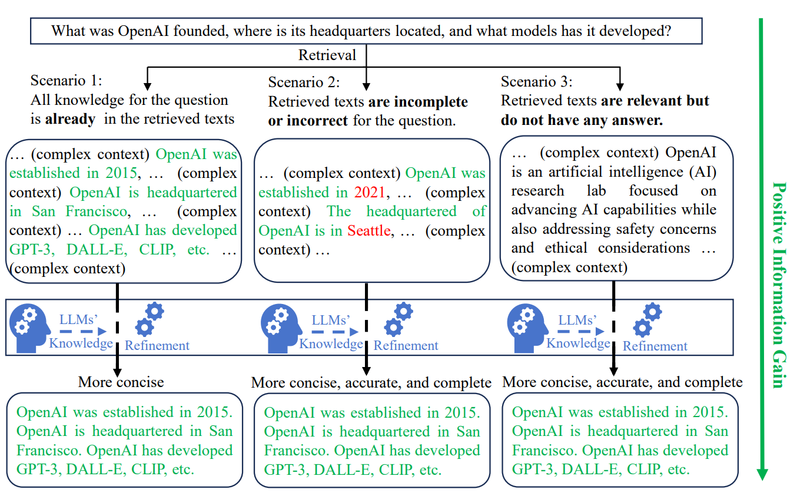
无监督检索增强训练
用于检索增强生成的大型语言模型的无监督信息细化训练
核心思想：
将 RAG 中LLM的角色视为“信息精炼者”，它可以通过整合自身参数内知识来生成比输入检索文本更简洁、准确和完整的文本。 这样，LLM就能始终如一地使RAG系统产生正向的信息增益。
Unsupervised Information Refinement Training of Large Language Models for Retrieval-Augmented Generation. The 62nd Annual Meeting of the Association for Computational Linguistics (ACL'24)

Slide 50
INFO-RAG-动机
检索增强生成可以分为以下三大场景：
所有问题对应的答案都已经出现在检索到的文档中，LLM仅需要进行答案的抽取。
检索到的文档仅包含部分答案，甚至有些错误答案，需要LLM进行纠正和补全。
检索到的文档仅与问题语义相关，需要LLM借助这些知识激发自身参数内的知识。
非参数
知识
非参数
知识
非参数
知识
纠正和补全
上下文知识激发
抽取
问题
问题
问题

Slide 51

INFO-RAG-动机
根据三种场景涉及无监督训练任务，让大模型在三种场景终都扮演“知识精炼者”的角色：
所有问题对应的答案都已经出现在检索到的文档中，LLM仅需要进行答案的抽取。
构造
前缀
后缀
非参数
知识
训练任务
从文档中抽取句子并拆分为前缀后缀，给定前缀和文档的条件下补全后缀
后缀
抽取
问题
前缀

Slide 52

INFO-RAG-动机
根据三种场景涉及无监督训练任务，让大模型在三种场景终都扮演“知识精炼者”的角色：
检索到的文档仅包含部分答案，甚至有些错误答案，需要LLM进行纠正和补全。
构造
前缀
后缀
非参数
知识
随机遮盖与替换
训练任务
从文档中抽取句子并拆分为前缀后缀，并对文档中的各个句子进行随机的遮掩和替换。在给定前缀和处理后的文档的条件下补全后缀
纠正和补全
后缀
问题
前缀

Slide 53
INFO-RAG-动机
根据三种场景涉及无监督训练任务，让大模型在三种场景终都扮演“知识精炼者”的角色：
检索到的文档仅与问题语义相关，需要LLM借助这些知识激发自身参数内的知识。
构造
前缀
后缀
非参数
知识
句子剔除
训练任务
从文档中抽取句子并拆分为前缀后缀，再从文档中删除该句子。在给定前缀和处理后的文档的条件下补全后缀
上下文知识激发
后缀
问题
前缀

Slide 54

INFO-RAG-方法
从维基百科文档中将文档片段构造成给定prefix和prefix相关的上下文来预测target的无监督样本对。
将这些无监督的样本构造出对应三种场景的任务形式。
混合三种场景的任务进行无监督多任务训练。

Slide 55

INFO-RAG-实验
INFO-RAG做为一种无监督训练方式，可以应用到现存的大模型中并进一步提升其在各个任务上检索增强的能力

Slide 56

INFO-RAG-实验
INFO-RAG对于三种检索增强的场景都有明显的提升，对检索文档中的噪音具有较强的鲁棒性

Slide 57


INFO-RAG-实验
INFO-RAG激发了LLM在检索增强场景下的In-context Learning能力
INFO-RAG能够与现存的RAG框架相结合以进一步提升其能力

Slide 58

INFO-RAG-实验
INFO-RAG在不同的检索结果下表现出了更强的鲁棒性，这些检索结果包括召回率上的变化，正样本排名的变化以及检索列表长度的变化

Slide 59
03
交互视角下的检索增强生成

Slide 60

交互视角下的检索增强生成
大模型与信息检索如何高效交互从而鲁棒地解决复杂问题？
交互
问题
信息检索
外部语料库
大语言模型

Slide 61




交互视角下的研究现状
大模型与信息检索模型的交互框架：
基于工具调用，如ToolFormer
基于复杂问题分解，如Self-Ask，DSP
基于智能体规划，如React
基于树型推理，如Tree-of-Thought
基于信息修正，如Verify-and-Edit

Slide 62

大模型与检索的树形交互框架
Search-in-the-Chain: 面向知识密集型任务的交互式检索增强大型语言模型
核心贡献：
- 局部推理 vs. 全局推理
- 直接交互 vs. 基于校验与补全的交互
- 链式交互 vs. 树形交互
Search-in-the-Chain: Interactively Enhancing Large Language Models with Search for Knowledge-intensive Tasks. Proceedings of the ACM Web Conference 2024 (WWW'24)

Slide 63
SearChain-动机
在面对复杂的需要多跳知识密集型的问题时，现存的检索增强的交互框架存在以下问题：
1. 检索与大模型的交互打破了大模型连贯的推理链，使其在每次推理时仅能解决“局部”节点的问题。
2. 在每个节点都直接将文档提供给大模型，存在误导大模型的风险，也增加的大模型的推理开销。
3. 推理的方向不能动态调整，且输出的内容无法溯源，缺乏可验证性。

Slide 64

SearChain-方法
二叉树上基于节点知识感知的深度优先搜索
LLM在每次交互时规划一条由查询-答案对组成的链，命名为Chain-of-Query (CoQ)。
检索与链上的每个节点进行交互，对其相应的知识进行校验和补全，并给大模型反馈帮助其优化CoQ。
大模型与检索的多轮动态交互生成的CoQ组成了最终的推理树，其输出的内容包括外部的引用。

Slide 65


SearChain-方法
Chain-of-Query的生成
利用In-context learning让大模型在每个交互回合首先规划一条由查询-答案节点组成的推理链Chain-of-Query。
每一条CoQ可以视为最终形成的推理树的一个支，新CoQ的生成即为大模型根据检索的反馈对推理方向的动态调整。

Slide 66
SearChain-方法
交互过程
LLM
A
CoQ 1
B
C
D
1. 大模型生成Chain-of-Query，对当前的复杂问题Q进行分解回答，每个节点即为该复杂问题对应的子问题，以及大模型对该子问题的尝试求解。大模型被要求在链中标记出那些无法回答的问题。

Slide 67

SearChain-方法
: Verification (do not need to be corrected)
交互过程
: Verification (need to be corrected)
: Completion (need additional knowledge)
$$Q$$
IR
LLM
IR
A
B
C
D
2. 信息检索顺序遍历大模型生成的Chain-of-Query上的子问题节点，对其进行知识的补全和校验

Slide 68

SearChain-方法
: Verification (do not need to be corrected)
交互过程
: Verification (need to be corrected)
: Completion (need additional knowledge)
$$Q$$
A
B
LLM
C
E
IR provides document and answer
F
D
G
3. 信息检索将校验或补全的结果反馈给大模型，帮助其生成新的Chain-of-Query

Slide 69

SearChain-方法
: Verification (do not need to be corrected)
交互过程
: Verification (need to be corrected)
: Completion (need additional knowledge)
$$Q$$
A
LLM
IR
B
C
E
IR
D
F
G
4.信息检索继续顺序遍历大模型生成的新的Chain-of-Query上的子问题节点，对其进行知识的补全和校验。

Slide 70



SearChain-方法
: Verification (do not need to be corrected)
交互过程
: Verification (need to be corrected)
: Completion (need additional knowledge)
$$Q$$
$$Q$$
A
B
E
A
C
H
F
B
E
D
I
G
C
H
F
J
LLM
D
I
G
L
K
L
IR
M
J
K
M
IR
N
N
IR
IR
5.以此类推进行多轮交互，直到Chain-of-Query上所有节点都被校验为正确，停止交互，形成最终的推理树。
根据推理树来生成复杂问题的推理过程，以及每个子问题对应的外部文档引用。

Slide 71

SearChain-实验
知识型任务的准确率
1. 在推理能力方面，明显超越了CoT，Plan-and-solve等主流方法
2. 在与检索的交互方面，明显超越了如React，Tree-of-thought，Self-Ask等主流方法

Slide 72


SearChain-实验
分析
(a) 表明SearChain能够准确地识别LLM真正需要的知识
(b) 表明SearChain相较于baselines来讲更不容易受到检索文本中噪声以及错误信息的干扰

Slide 73


SearChain-实验
更强的推理能力
SearChain能够感知问题的复杂程度，且对于那些困难的子问题能够尝试更多步来解决，而之前的方法面对困难的子问题时往往都倾向于放弃推理

Slide 74

SearChain-实验
更强的溯源能力
相较于New Bing来讲，SearChain能够对更加细粒度的知识进行溯源，且对溯源的标记位置更加准确

Slide 75
04
信息回路视角下的检索增强生成

Slide 76
信息回路视角下的检索增强生成
大模型生成的内容被混入检索的语料库时，将如何影响信息检索的表现？
问题
信息检索
Source Bias
文档列表
生成内容
外部语料库
问题
大语言模型

Slide 77


文本模态上的源偏差
大语言模型可能主导信息获取：神经检索器偏向大语言模型生成的文本
神经检索器更加喜欢大模型生成的文本！
LLMs may Dominate Information Access: Neural Retrievers are Biased Towards LLM-Generated Texts. Proceedings of the 30th ACM SIGKDD Conference on Knowledge Discovery and Data Mining (KDD'24)

Slide 78


偏差评估-基准构建
利用改写的方式把真实语料库中的文本转化成大模型生成的文本，并将真实文本和生成的文本混合做为评测基准

Slide 79



偏差评估-基准质量评估
为避免额外的偏差，生成的文本相较于原始文本不应该引入更多与查询相关的语义信息！
人工评估：真实文本和大模型生成文本之间的语义十分一致。
统计上：真实文本和大模型生成文本在语义分布上一致，且具有较高语义相似度。

Slide 80

偏差评估-实验
检索阶段
基于词项匹配的模型，如TF-IDF，BM25等，更加偏好真实的文本
基于神经匹配的模型全都表现出了对大模型生成文本的偏好

Slide 81

偏差评估-实验
重排阶段
基于词项匹配的模型，如TF-IDF，BM25等，
更加偏好真实的文本。
基于神经匹配的模型，依然全都表现出了对
大模型生成文本的偏好。

Slide 82

偏差评估-实验
不同温度的影响
神经检索模型更加喜欢大模型在低温度
设置下生成的文本。

Slide 83

偏差评估-原因
⬆ Sharp top semantics
在以下三个语料库中使用SVD：
- 真实语料库
- ChatGPT生成的语料库
- LLaMA-2生成的语料库
观察到的现象：
大模型对输入文本进行了压缩
真实的文本可能具有更高的噪音
Baseline: Human
⬇Denoise tail semantics

Slide 84



偏差评估-原因
真实的文本具有更高的困惑度PPL：
- 大模型压缩了输入的文本并消解了不确定性
- 损害了创造力（开发 vs 探索）

Slide 85


图像模态上的源偏差
看不见的相关性偏差：文本图像检索模型更喜欢人工智能生成的图像
神经检索器更加喜欢大模型生成的图片！
Invisible Relevance Bias: Text-Image Retrieval Models Prefer AI-Generated Images. Proceedings of the 47th International ACM SIGIR Conference on Research and Development in Information Retrieval (SIGIR'24)

Slide 86

偏差评估-基准构建
采用先过采样生成，后筛选的策略，选择和真实图片语义最一致的生成图片

Slide 87


偏差评估-基准质量评估
生成的图片相较于真实图而言并没有引入更多的视觉语义！
人工评估显示出的视觉语义一致性
在各自语料库上一致的检索性能

Slide 88

偏差评估-实验
各类跨模态检索器都更偏好生成的图片
各类跨模态检索器都表现出了对生成图片的偏好，从结构上来讲，这些检索器既包含了基于表示的对偶编码器也包含了基于交互的融合编码器，从数据上来讲，这些检索器既包含从头开始训练的，也包含已经在海量文本-图片对上面预训练过的。

Slide 89

偏差评估-实验
混入了生成图片的训练将加重偏差
随着跨模态检索器中混入的生成的图片的比例逐渐增加，这样训练出来的检索器越来越偏好生成的图片，偏差逐渐严重

Slide 90




去偏训练
训练时文本-真实图片的匹配分数：
训练时文本-生成图片的匹配分数：
度量训练过程中潜在的偏差程度：
基于伯努利采样来控制检索模型对生成图片的容忍程度：
去偏训练的损失函数：

Slide 91

去偏评估-实验
随着采样概率的增加，检索模型将越来越排斥生成的图片
当采样概率为50%时，检索模型会大致平等地看待生成图与真实图

Slide 92


偏差评估-原因
通过去偏检索器和原始检索器的对比分析
来追寻可能导致偏差的原因
去偏检索器对图片表示添加了一个转换向量p
该转换向量p在语义分布上具有高度一致性，
这表明对于各种语义的生成图，去偏检索器仅需要
进行较为一致的变换就能将偏差去除。
该变换的反向过程可以理解为偏差产生的原因，即
生成的图片使得检索器对其编码时引入了额外的编码
信息，该信息对于不同的图像语义展现出了高度的一
致性。
额外编码的信息能够放大文本-图片匹配过程中相似的
部分，从而得到更高的相似度分数，使检索器产生偏差。

Slide 93
总结
信息检索的视角
提升检索器的泛化性，鲁棒性，以及对噪音的过滤能力。
交互的视角
提升外部知识向大模型传递时的精确性。
大模型的视角
提升大模型对内外部知识的融合能力。
问题
信息检索
信息回路的视角
避免模型崩溃问题。
文档列表
生成内容
外部语料库
问题
大语言模型

Slide 94


Q&A Thanks!
智能算法安全重点实验室
庞 亮 2024年5月25日

